Slide 1

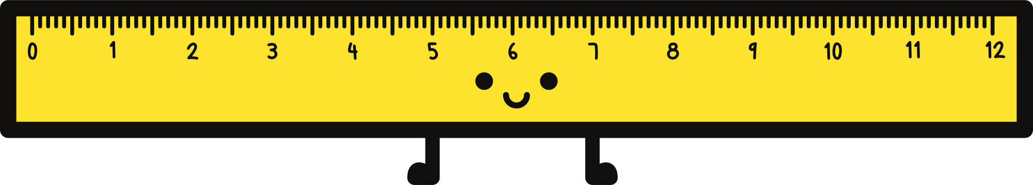
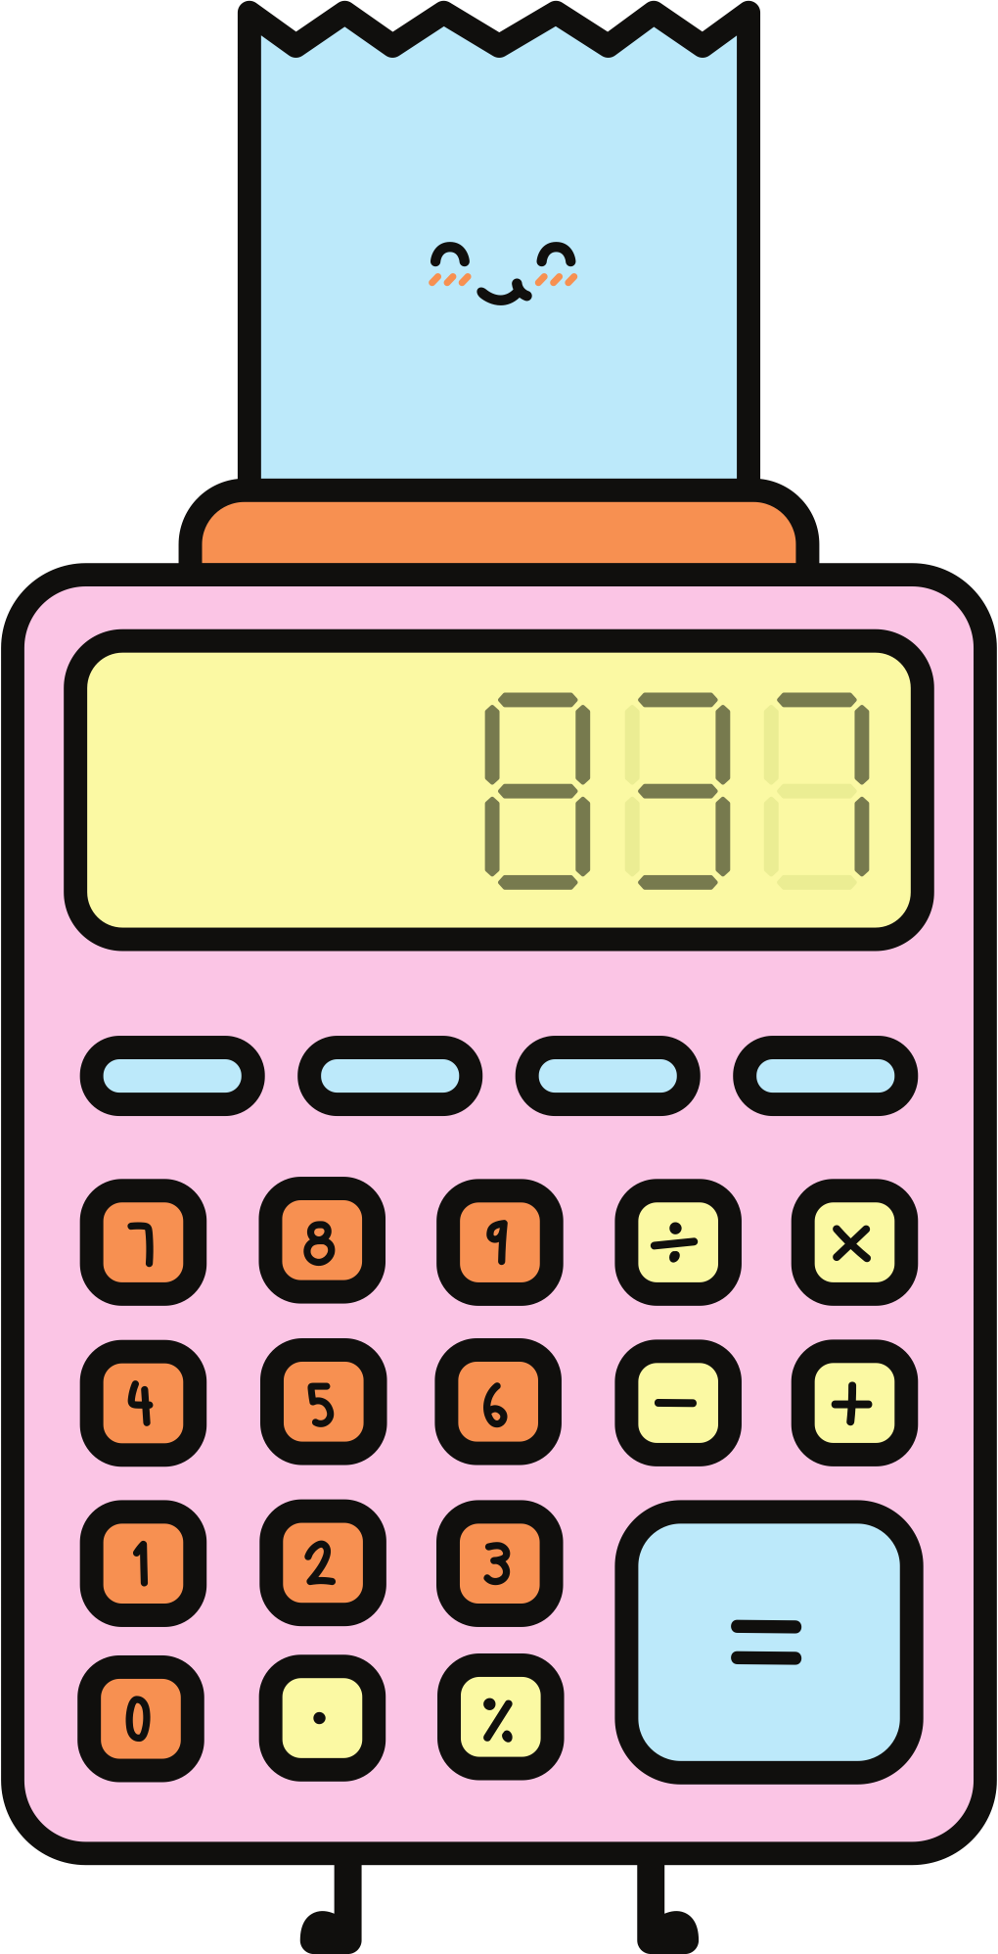
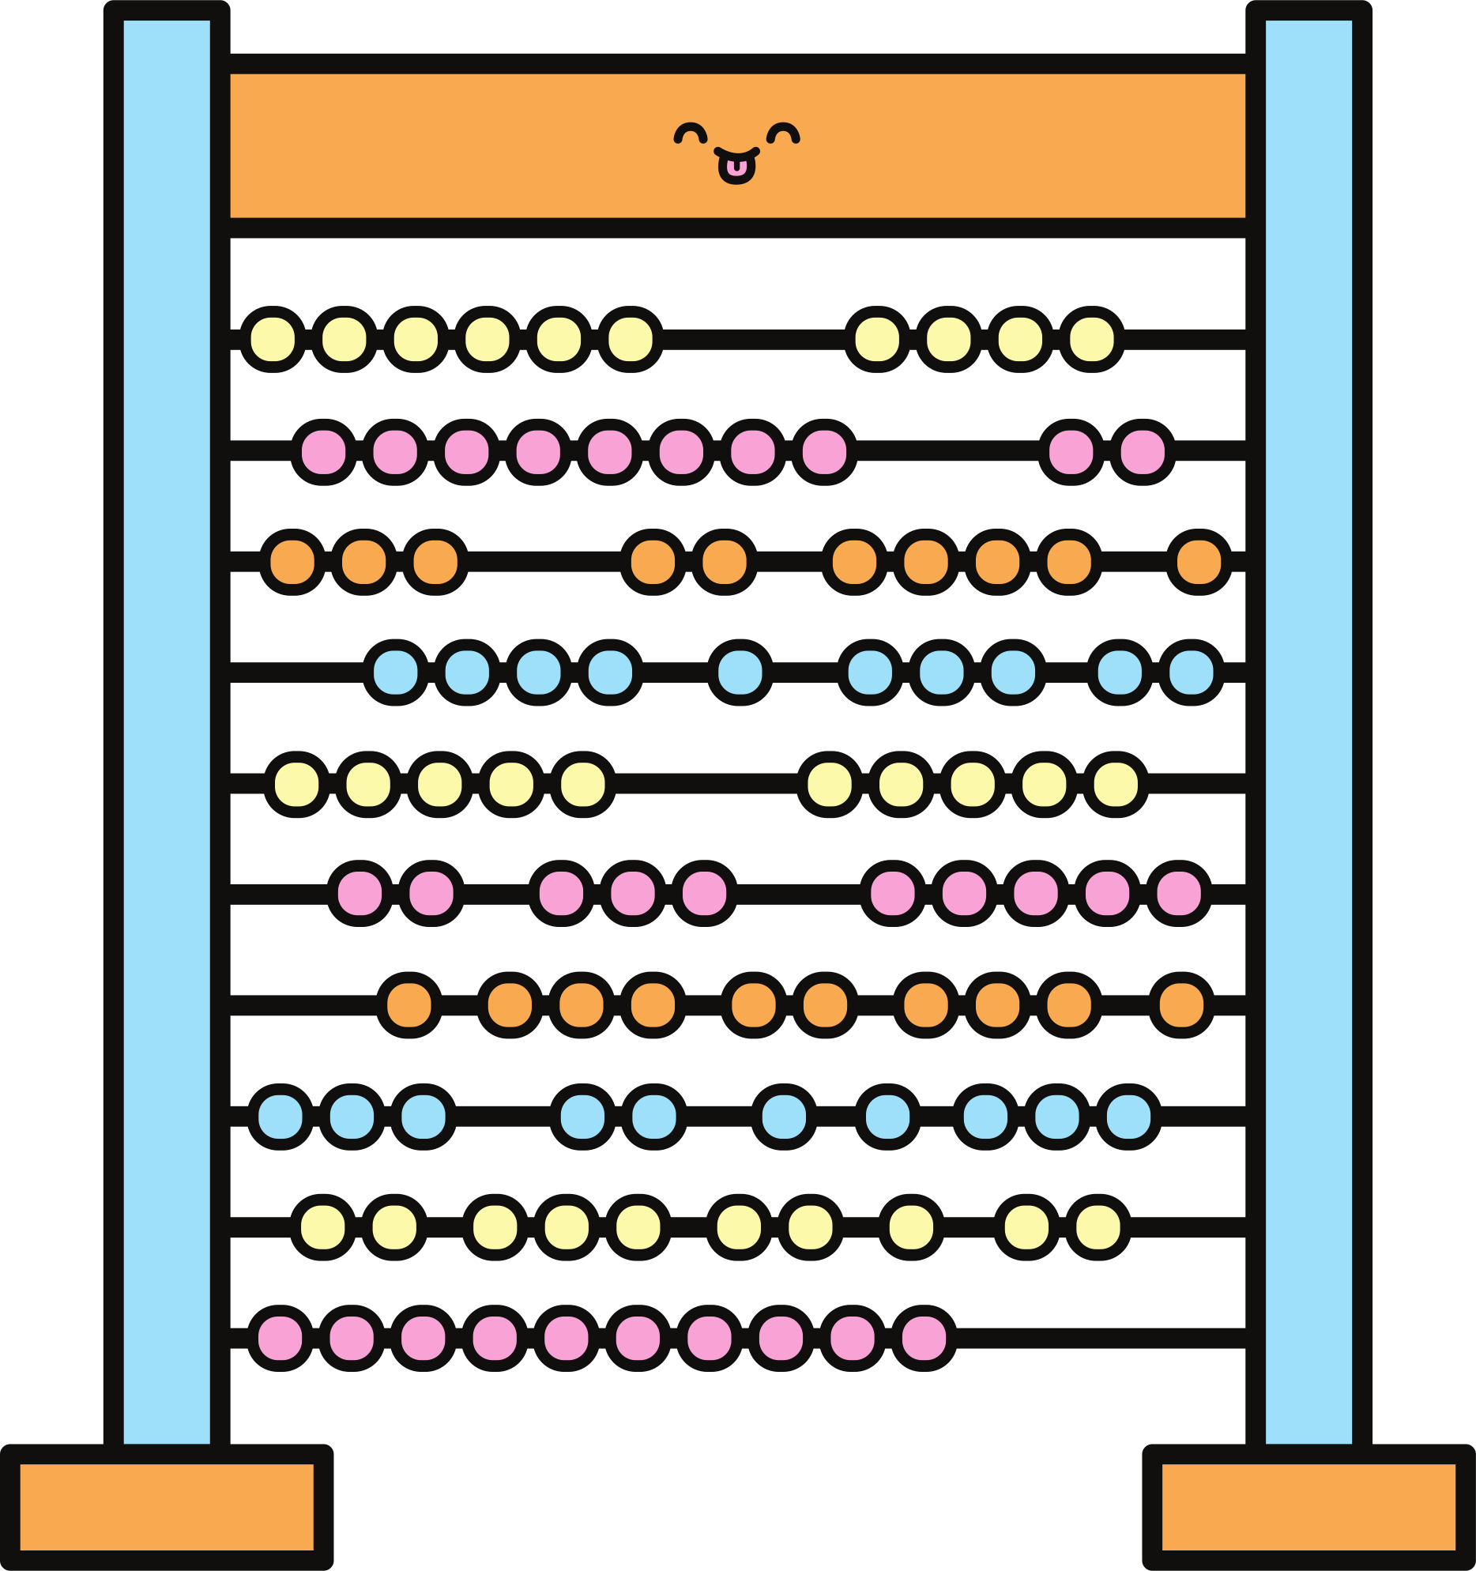
4
6
5
Làm quen với dấu nhân – Phép nhân
2
0
1
3
8
7
9

Slide 2
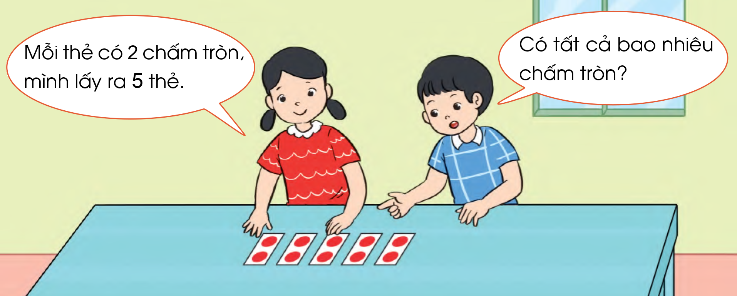

Slide 3
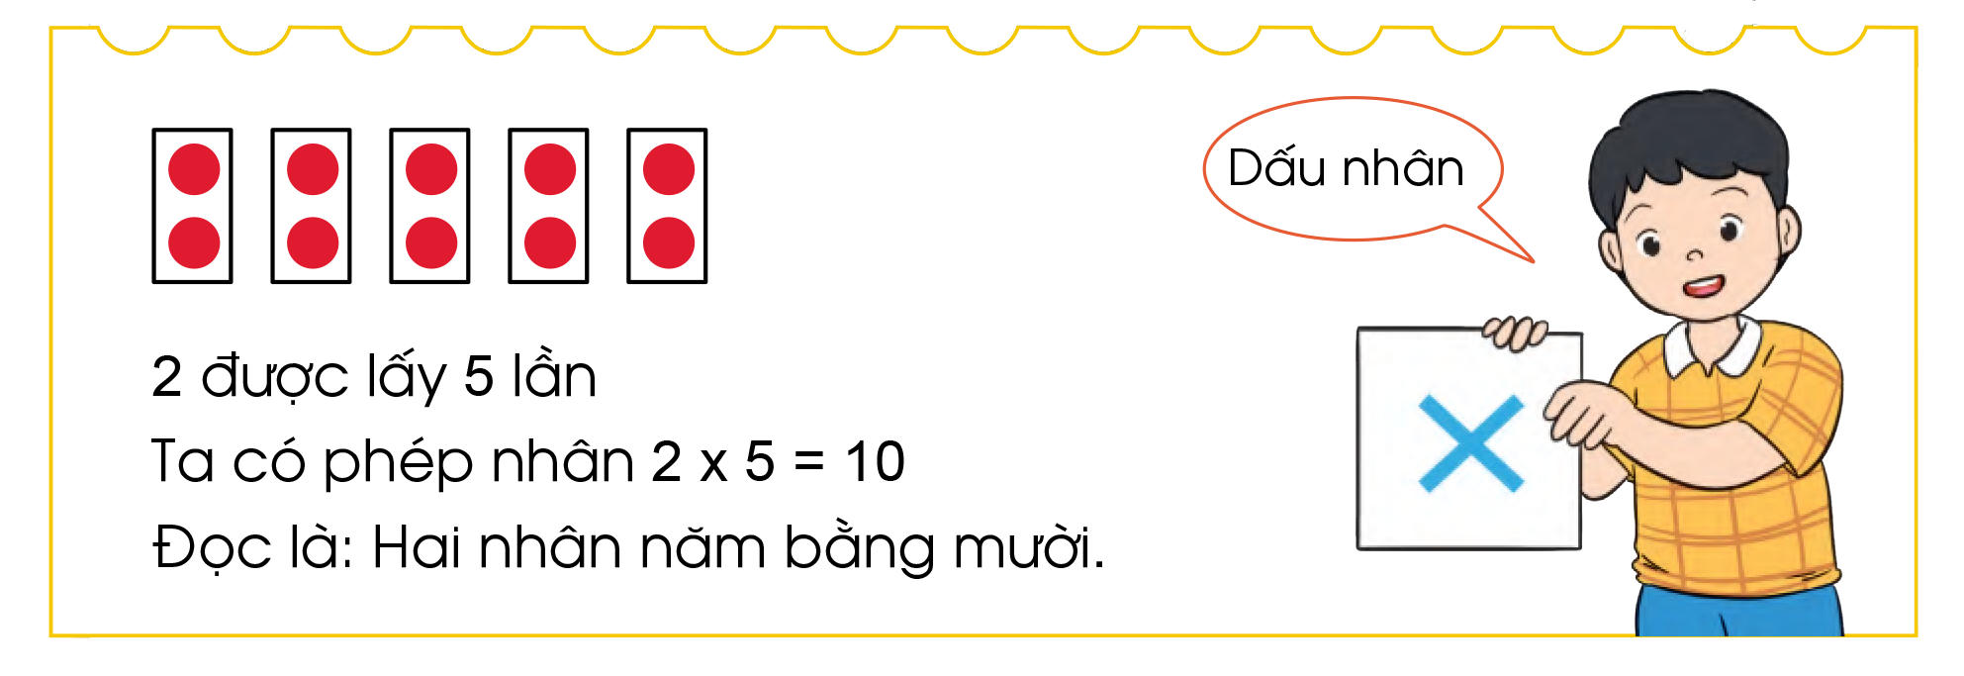
Đếm từ 1 đến 10
2 + 2 + 2 + 2 + 2 = 10
Mỗi số hạng đều bằng 2, có 5 số hạng
Số hạng
Số hạng
Số hạng
Số hạng
Số hạng

Slide 4
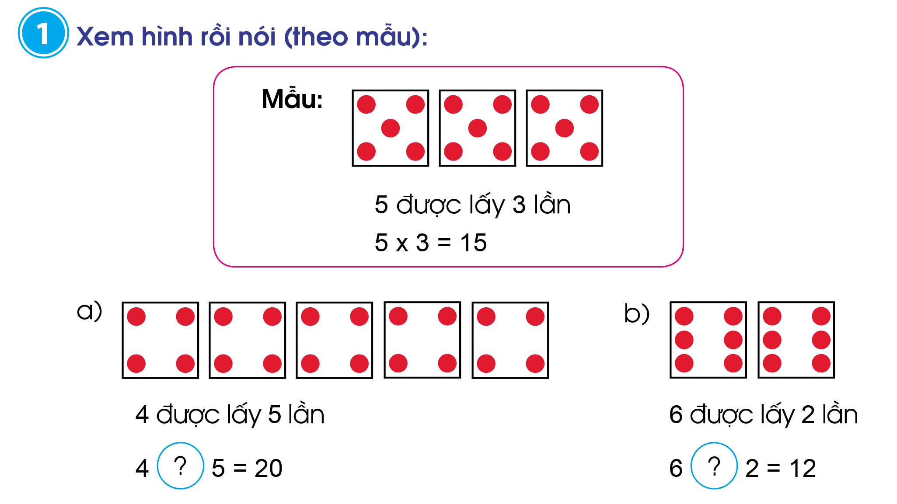
What do you think?
You can begin with a brief statement, a question, or even a riddle related to the day's lesson.

Slide 5
What do you think?
You can begin with a brief statement, a question, or even a riddle related to the day's lesson.
x
x

Slide 6
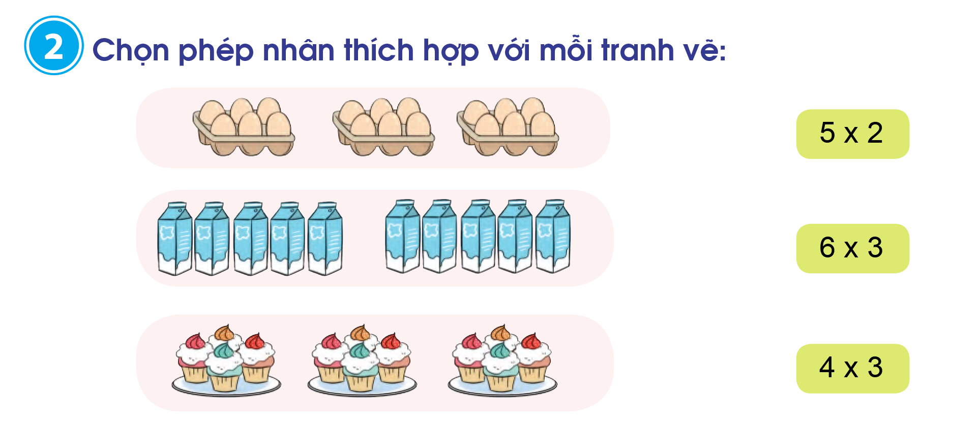
0
5
New Concepts
6
1
Concept 1
Concept 2
2
Write a brief description here.
Write a brief description here.
7
3
8
4
9

Slide 7
0
5
New Concepts
6
1
Concept 1
Concept 2
2
Write a brief description here.
Write a brief description here.
7
3
8
4
9

Slide 8








Gấu con ham ăn

Slide 9



Slide 10
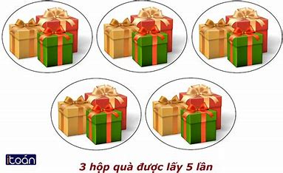




Câu hỏi: Viết phép nhân ứng với hình sau:
3 x 2
3 x 5
3 x 3
3 x 4

Slide 11
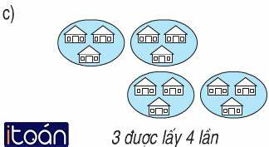
Câu hỏi: Nêu phép tính với hình vẽ sau
3 x 2
3 x 4
3 x 3
4 x 3

Slide 12
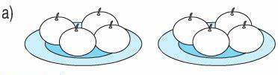

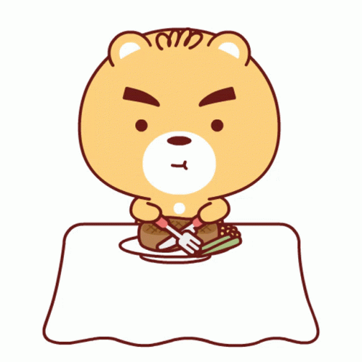
CÂU HỎI: Đâu là phép tính đúng
2 x 4 = 8
4 x 2 = 8

Slide 13

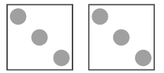
CÂU HỎI: Vẽ các chấm tròn thích hợp với phép tính 3 x 2

Slide 14
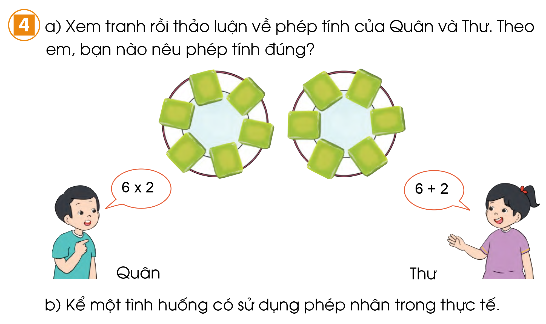
What do you think?
You can begin with a brief statement, a question, or even a riddle related to the day's lesson.

Slide 15
What do you think?
đúng
You can begin with a brief statement, a question, or even a riddle related to the day's lesson.

